Slide 1


BASE ROBOTIQUE PYTHON
Binôme : Aymeric MAURICE
Vincent DESNOS
Client : Pierre Gaucher
Année : DII3
1

Slide 2
SOMMAIRE
Contexte
Format du projet
Cahier des charges
Conception
Fabrication
Vérification
Gestion du projet
Planning
Aspect financier
Problèmes rencontrés
Point à améliorer
Bilan
2

Slide 3
Contexte
3
Notes:
vincent

Slide 4

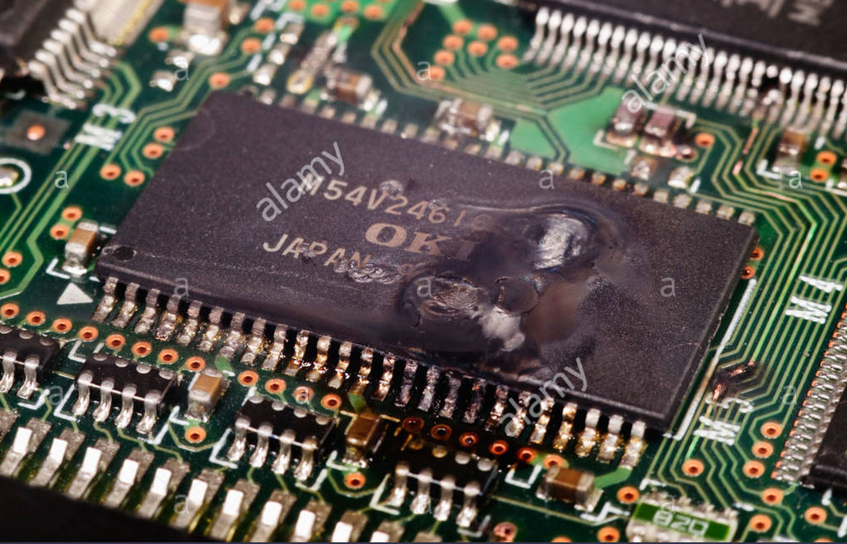
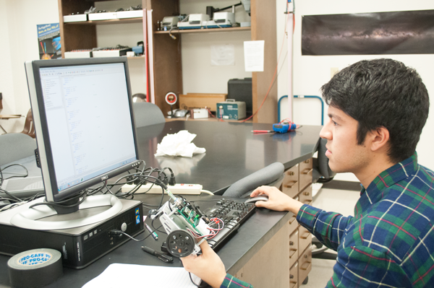
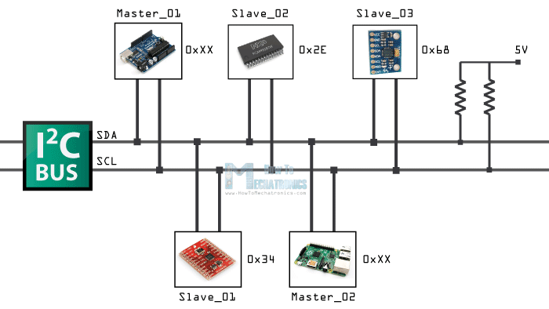
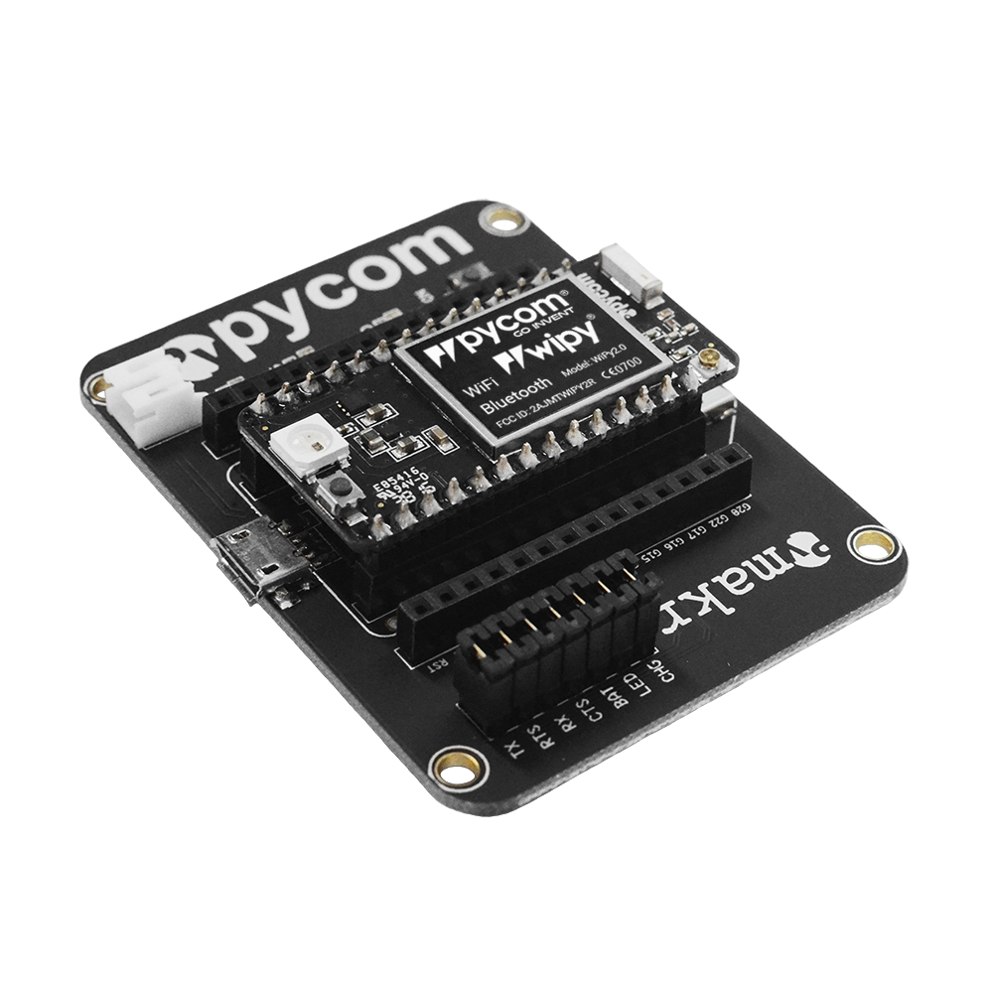
Contexte
4

Slide 5
Format du projet
6
Notes:
vincent

Slide 6
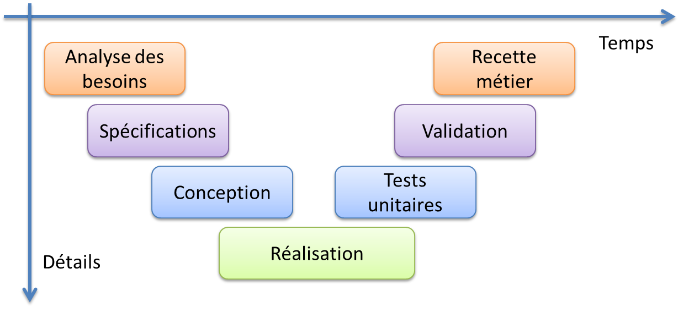
Format du projet
7

Slide 7
Cahier des charges
8
Notes:
vincent

Slide 8
Cahier des charges du robot python
Utiliser une carte Pycom (Micropython) 3,7 V
Minimum 4 capteurs de distance
Minimum 3 emplacements pour capteurs I2C
Créer un robot(châssis + roue)
Faire un bouton de reset déporté
Pouvoir stocker des données
9

Slide 9
Conception
10
Notes:
vincent

Slide 10
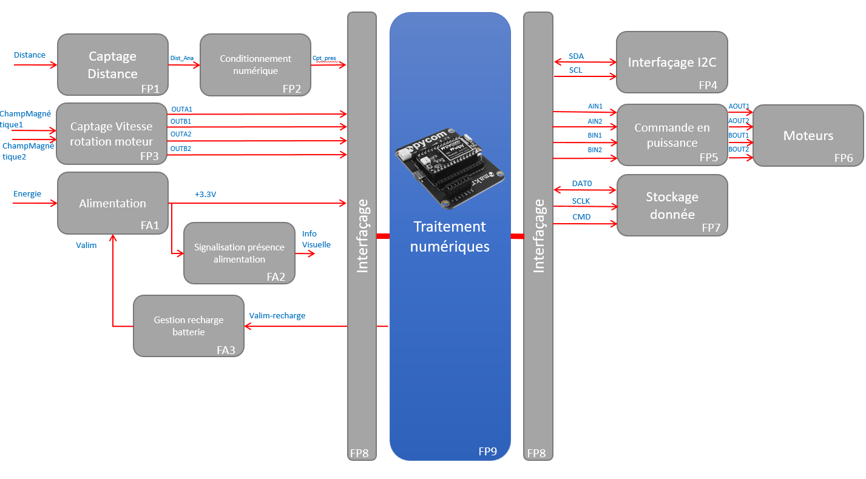
Conception
SF1D
11

Slide 11
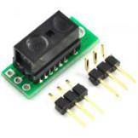
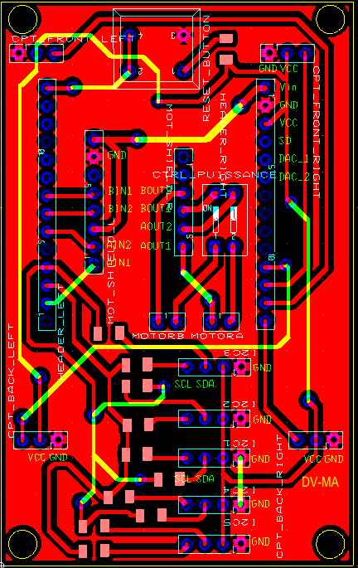
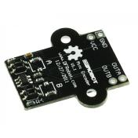
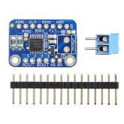
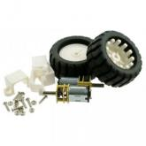
Conception
Wipy 3.0
PCB
12

Slide 12
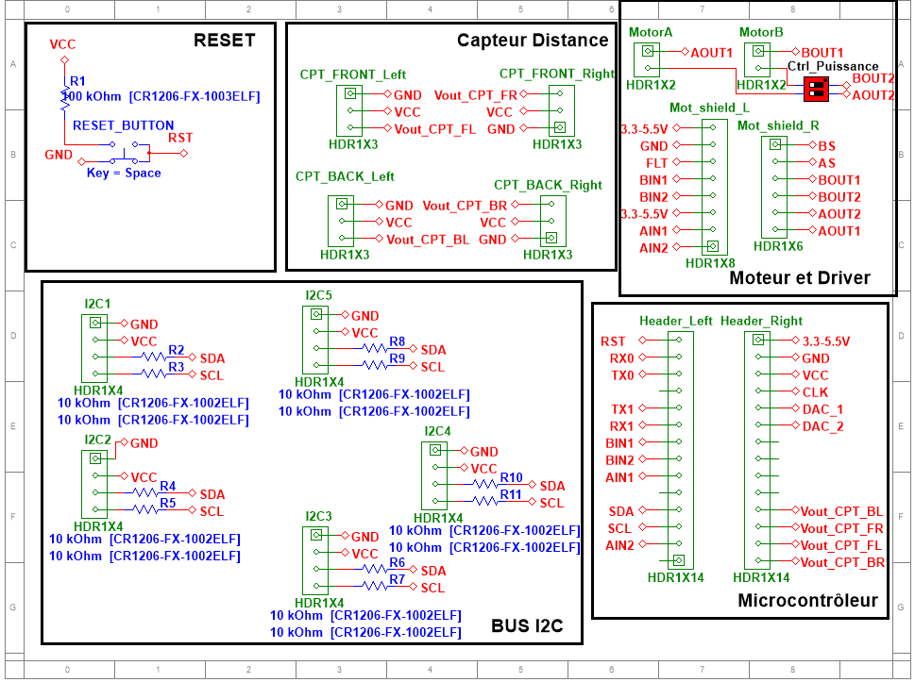
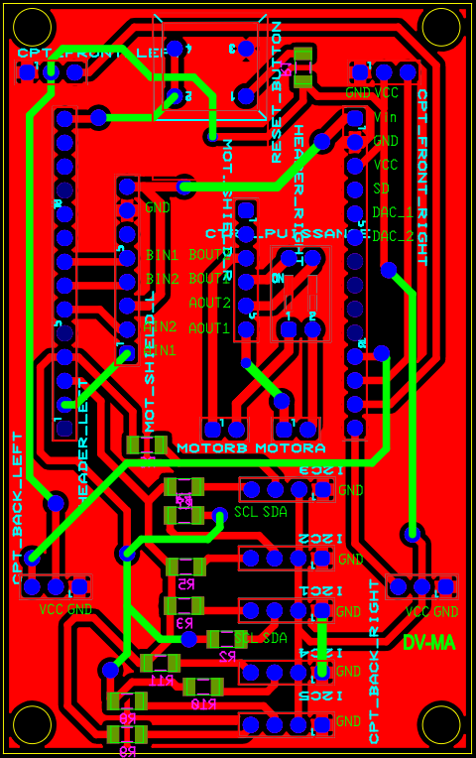
Conception
13

Slide 13
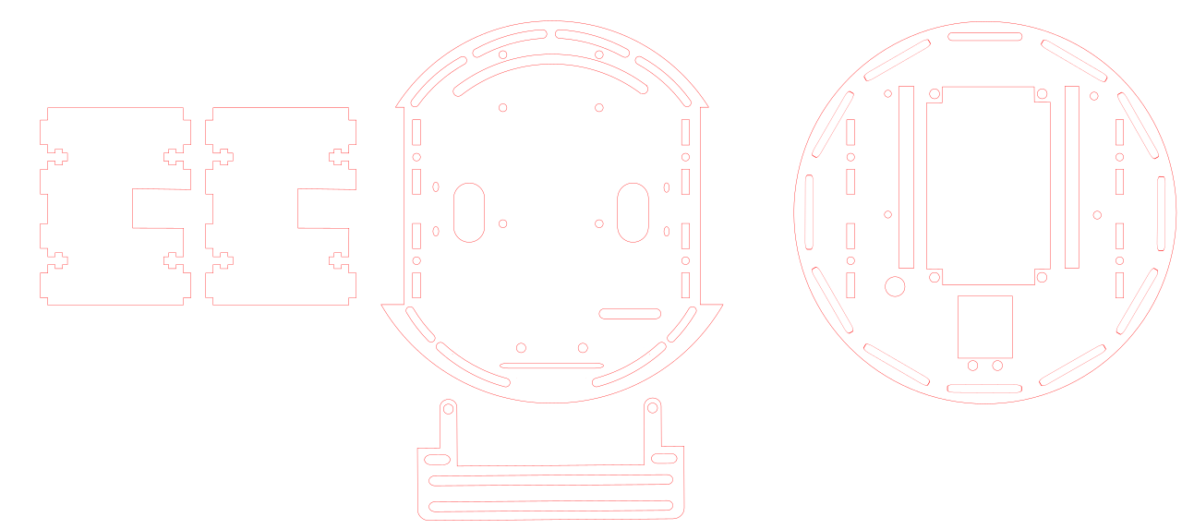
Conception
14

Slide 14
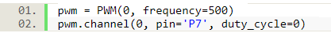
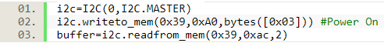
Conception
15

Slide 15
Fabrication
16
Notes:
vincent

Slide 16
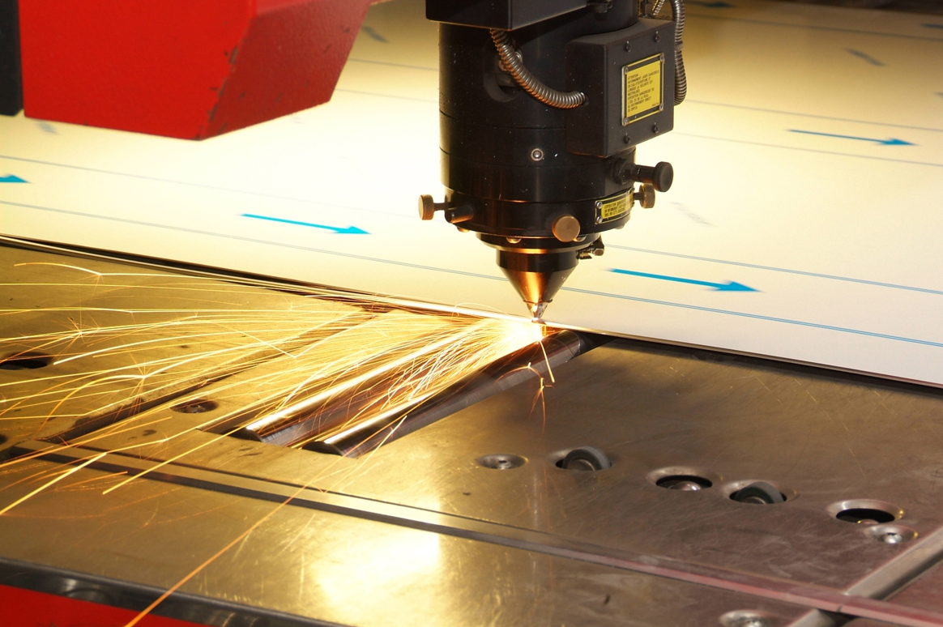
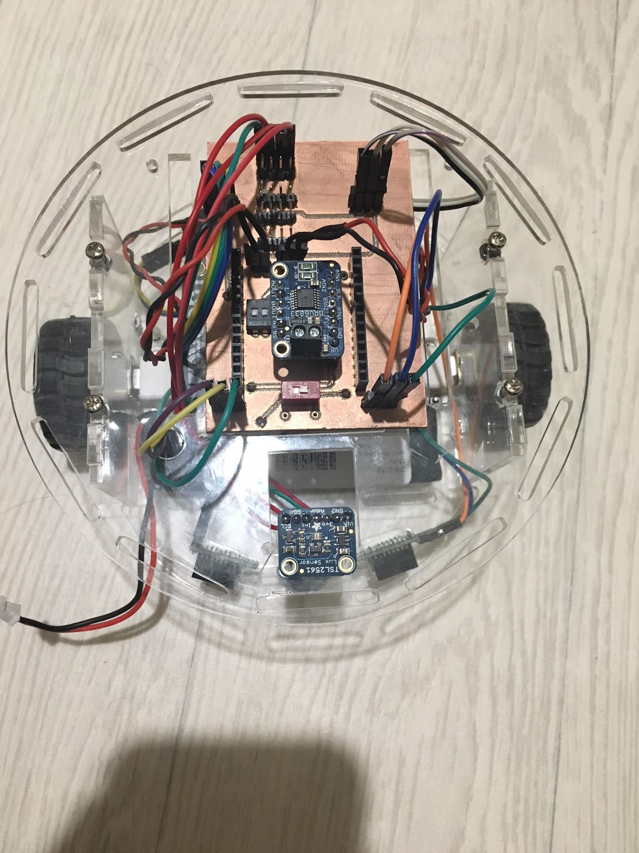
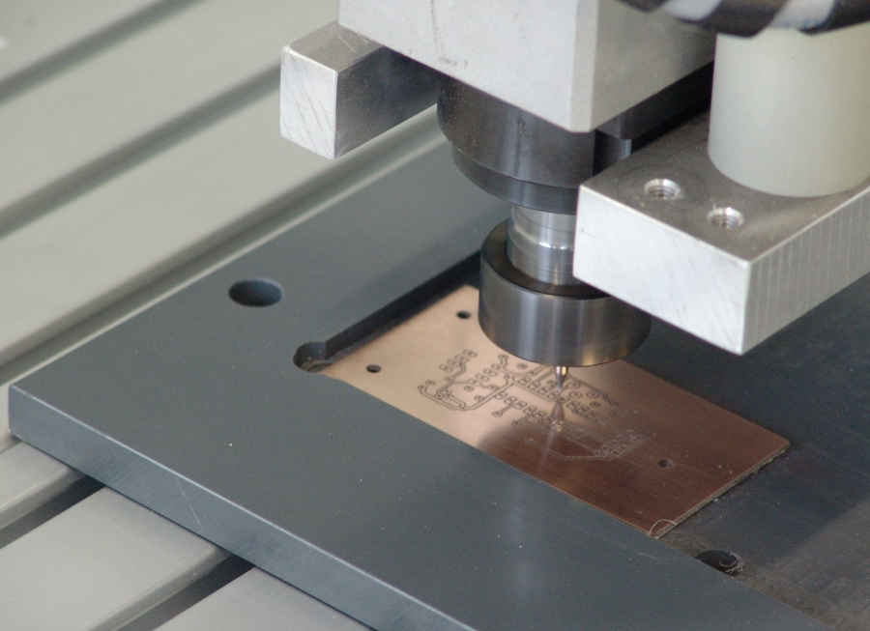
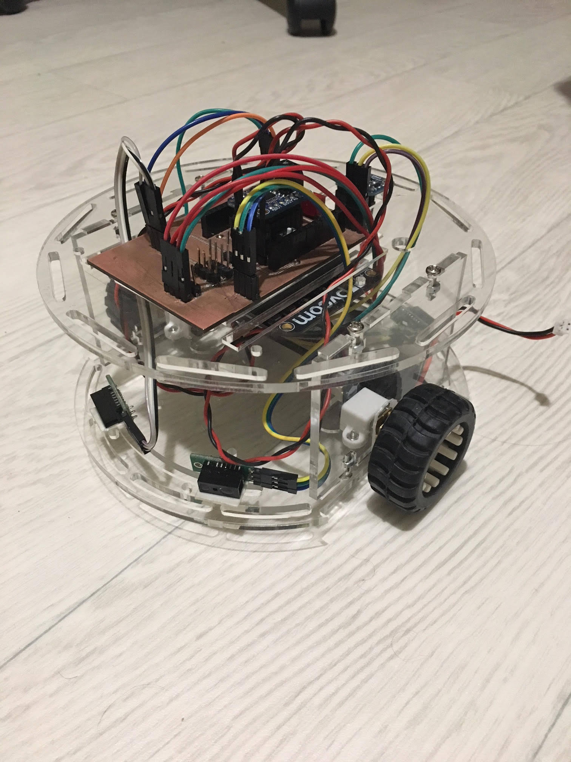
Fabrication
Découpeuse laser
CNC
17

Slide 17
Vérification
18
Notes:
vincent

Slide 18
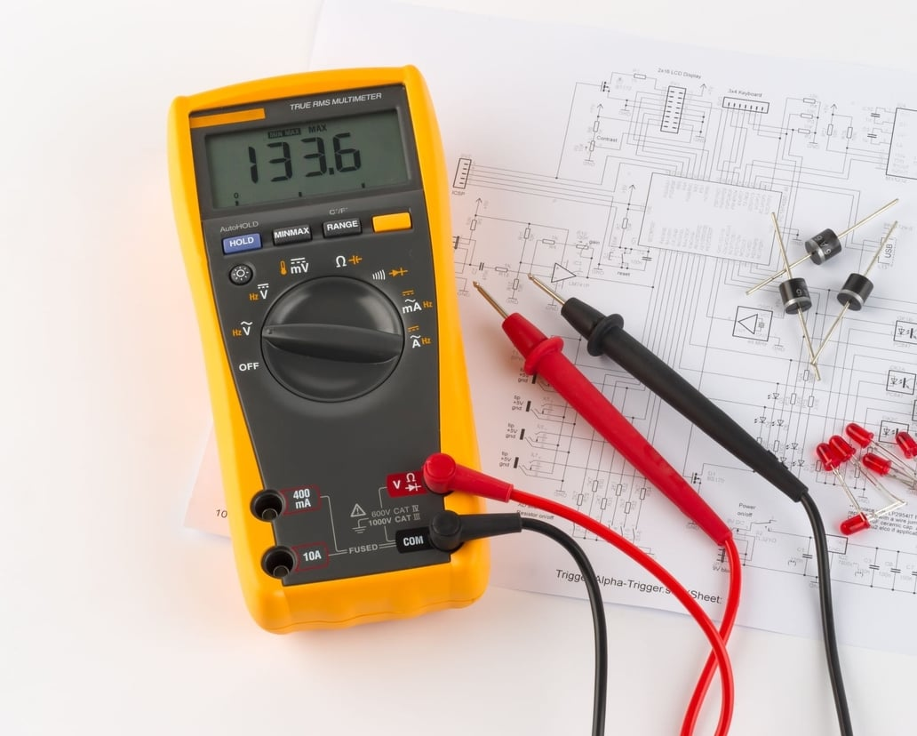
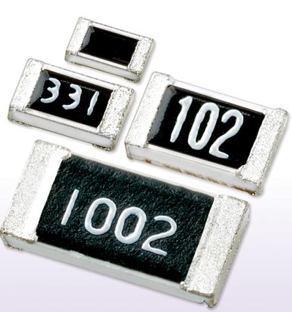
Vérification
Shunt
Vérification d’absence de tension
19

Slide 19
Démonstration
20

Slide 20
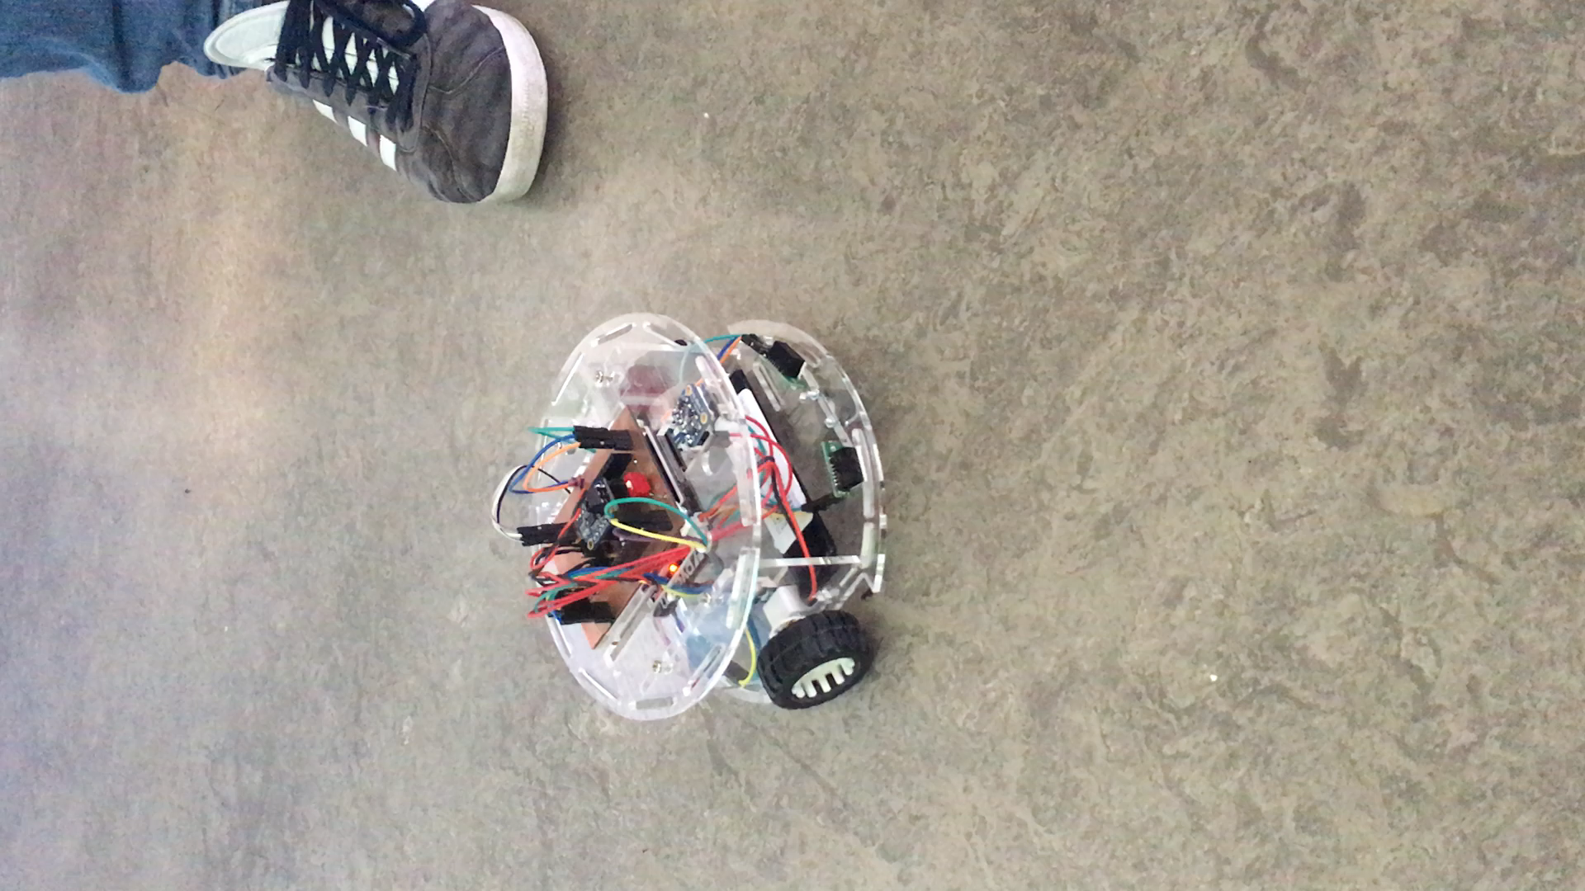
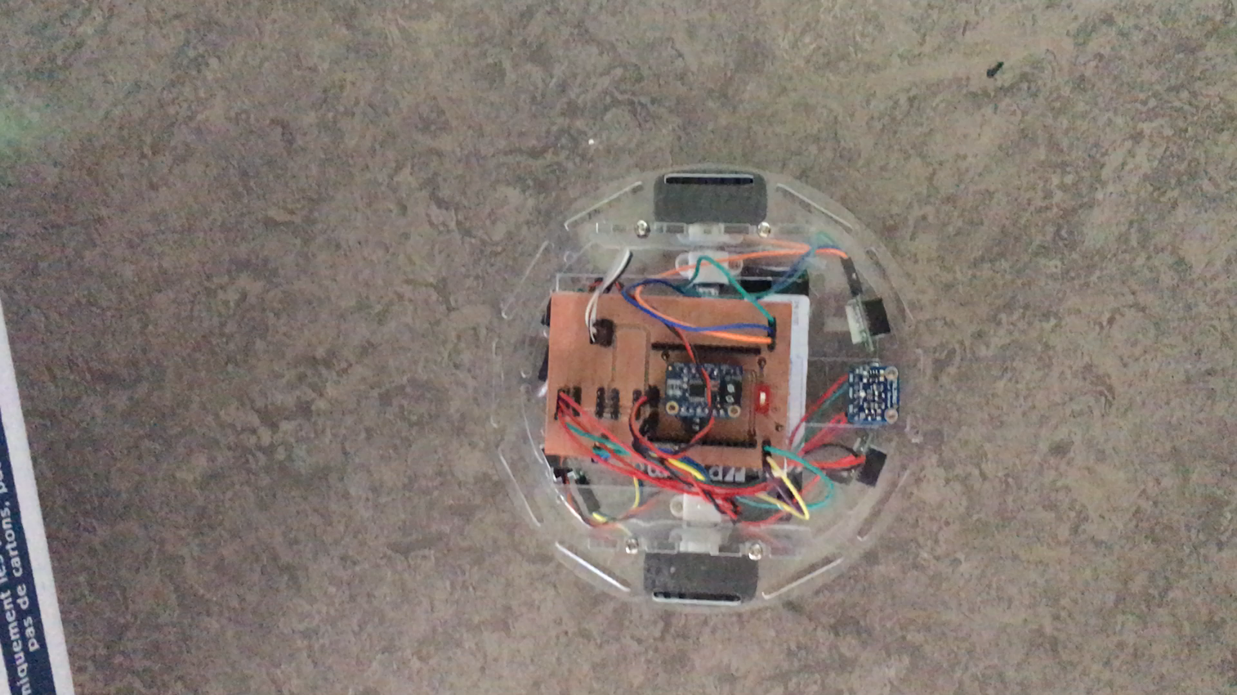
Démonstration
Démo I2C
Démo capteur IR
21

Slide 21
Gestion de projet
22
Notes:
vincent

Slide 22
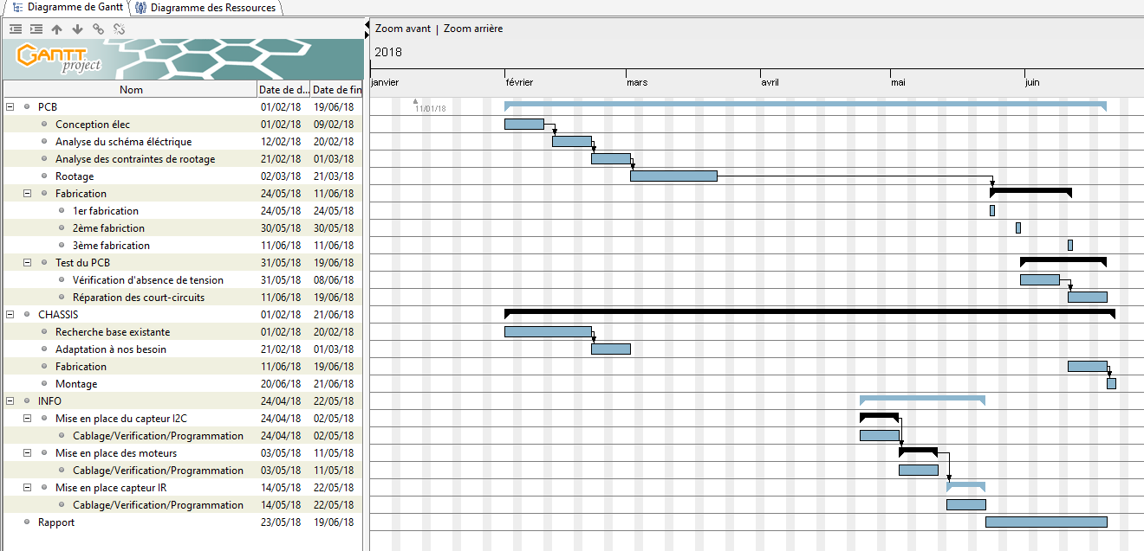
Planning
23

Slide 23
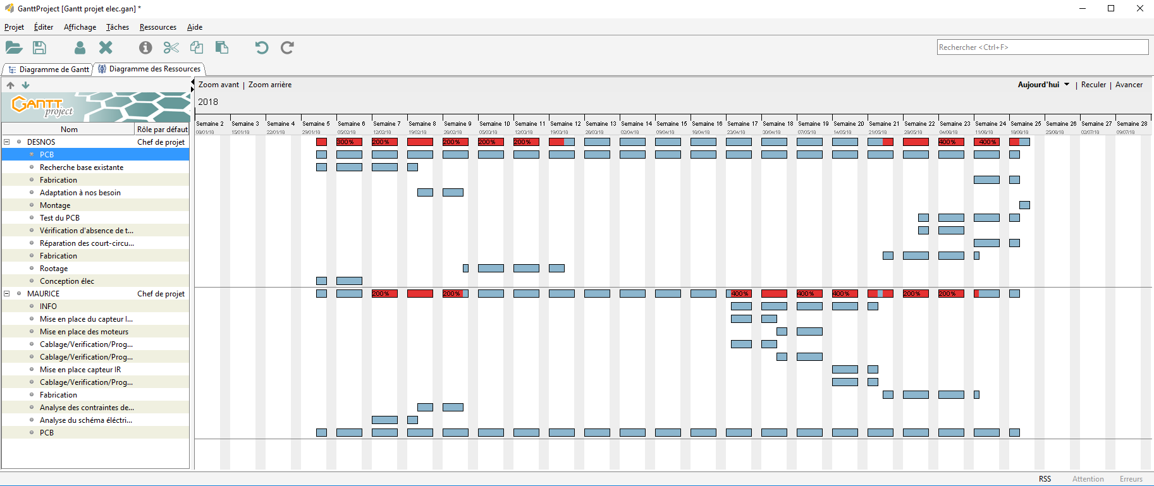
Planning
24

Slide 24
Aspect financier
PRIX CDC | PRIX REEL
120€ (+/- 60€) | 186€
25

Slide 25
Problèmes rencontrés
Fabrication du châssis
Fabrication de la carte avec la graveuse CNC de Polytech
Commande PCB
Bon de commande
26

Slide 26
Point à améliorer
Bouton reset
Remplacer connecteur moteur par connecteur 4 broches pour les encodeurs
Utiliser des résistances CMS 330 (I2C)
Modifier châssis
Percer la carte pour fixation
27

Slide 27
Bilan
28
Notes:
vincent

Slide 28
Merci!
Des questions?
You can find us at:
aymeric.maurice41@gmail.com
vincent.desnos@hotmail.fr
29

